Slide 1
语法丛林
——顺序语句

Slide 2



欢迎你来到语法丛林！
在学习顺序语句之前，我想先请你了解三大流程控制语句。

Slide 3
1.顺序语句
2.条件语句
3.循环语句
语句1
条件
满足
满足
不满足
条件
语句
语句2
语句1
语句2
不满足
……
……
……
……

Slide 4

顺序语句
a = 1
↓
顺序语句就是按照顺序一条接着一条地执行语句。
print(a)
↓
b = 2
↓
print(a+b)

Slide 5
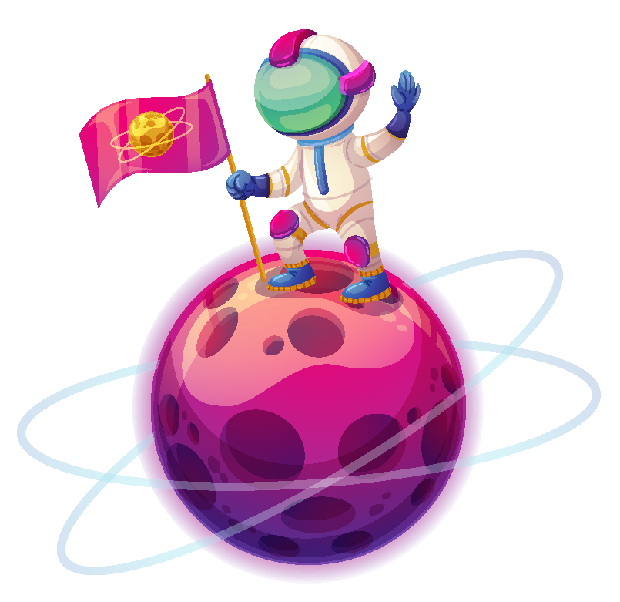
编程实例(计算打工人小王的工资：工时*每小时工资）
hours = int(input(“小王今天打工的时长: “))
rate = int(input(“小王每小时的工资: “))
salary = hours * rate
print (“小王今天的薪水是: “,salary)
小王今天打工的时长:8
小王每小时的工资:19
小王今天的薪水是:152

Slide 6
结语
顺序结构是编程中最基本、最简单的语句结构，一定要熟练掌握哦！

Slide 7
下次再见
赶快通过小测验解锁游戏，送小外星人回家吧！

